Slide 1


Présentation :

Slide 2
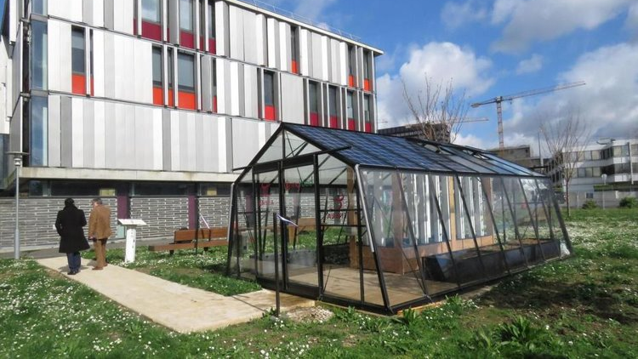

Slide 3


Slide 4
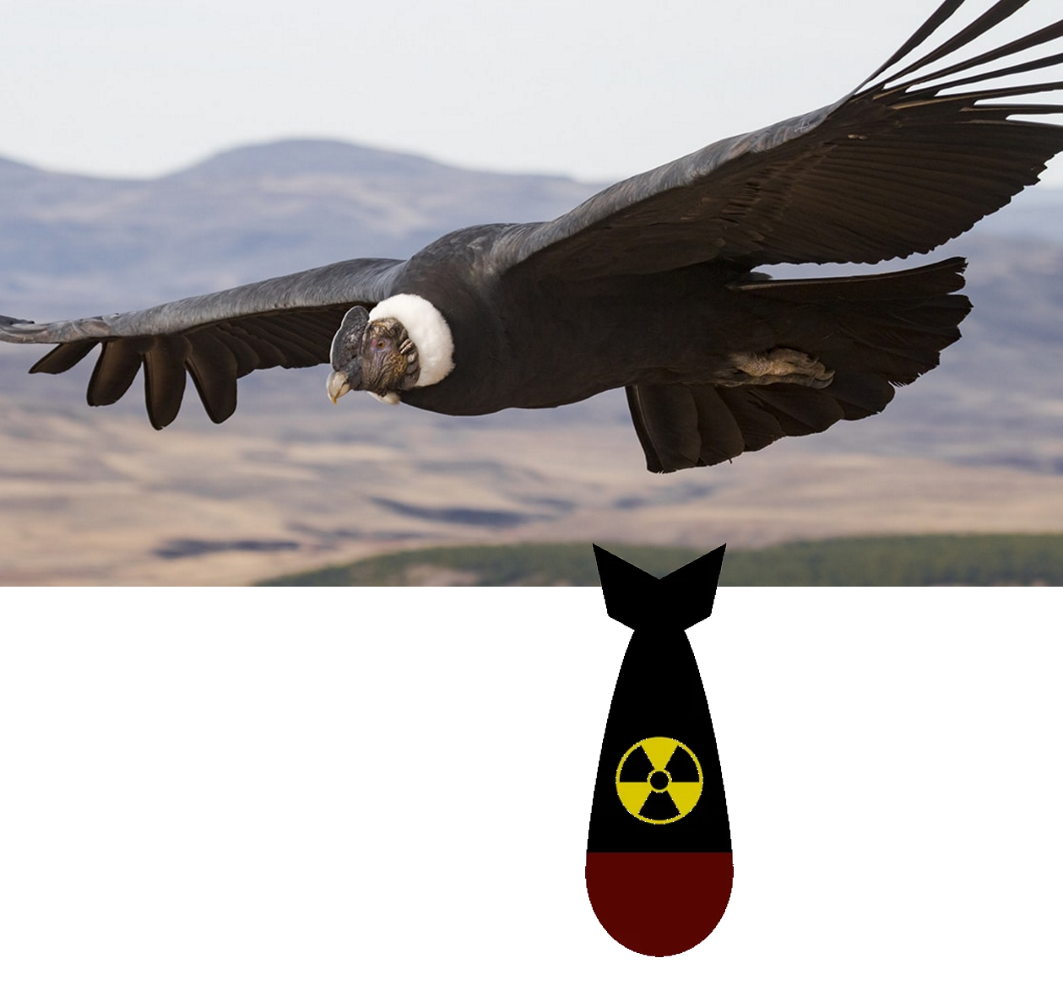

Slide 5
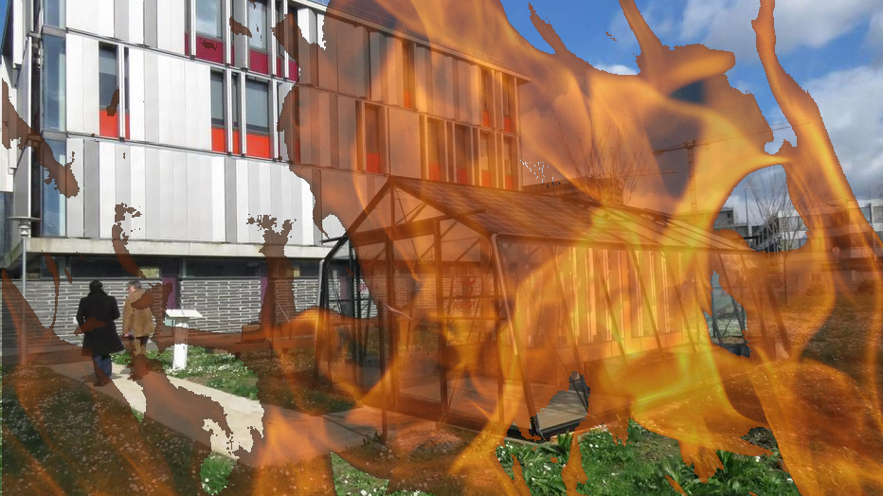

Slide 6


Slide 7
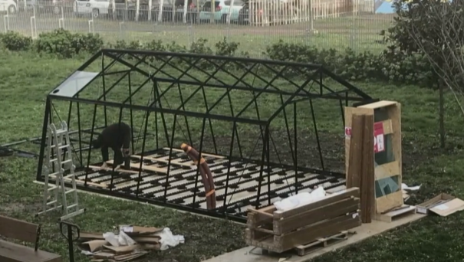

Slide 8


Slide 9
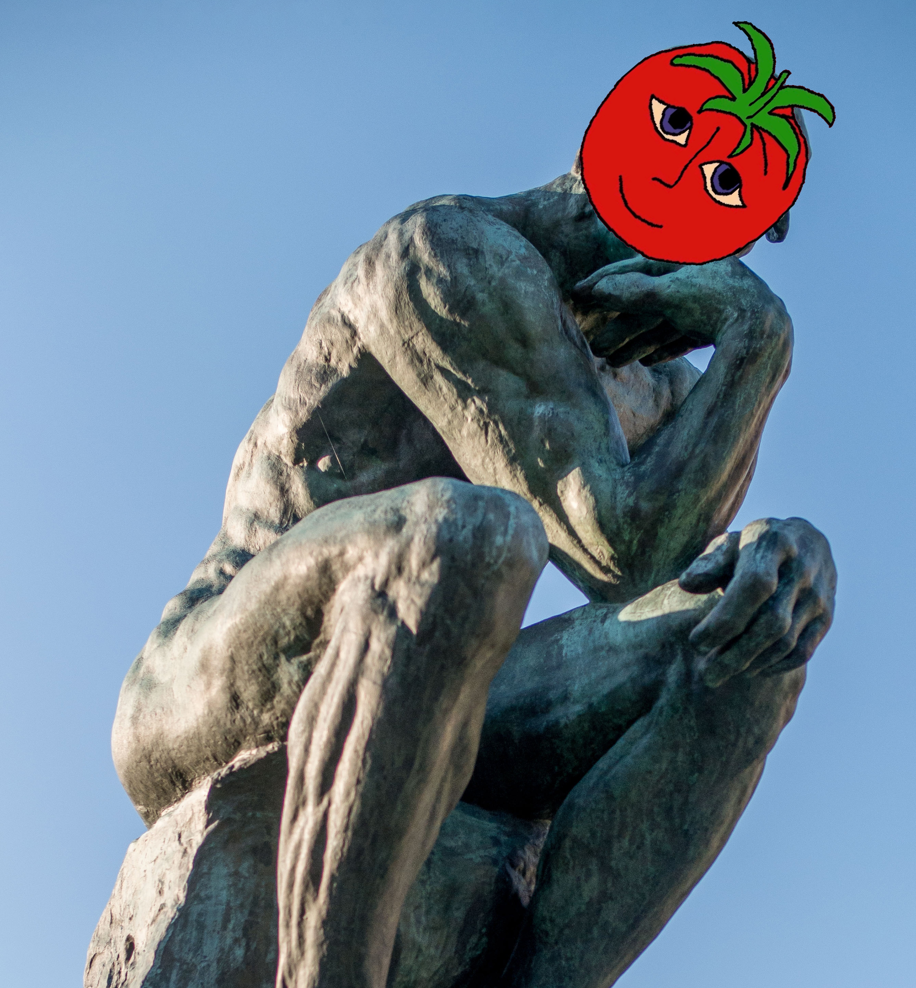

Slide 10

J'ai une idée !
Je vais faire appel à L'ENSEA !

Slide 11

J'ai une équipe de rêve pour toi !
Ils vont te faire un détecteur de mouvement !

Slide 12
Notre équipe de génie !
Moi
Lui
Lui
Eux

Slide 13
Notre équipe!
Fleury Jérémy
Abohrera HUSSAIN
John MONTEIRO
Salah-eddine RIZKI et Hamza NEMMOUR

Slide 14
Nos objectifs !
Module Infrarouge (Capteur de mouvement)
Panneaux Led
Code (Pour l'Arduino Uno)

Slide 15
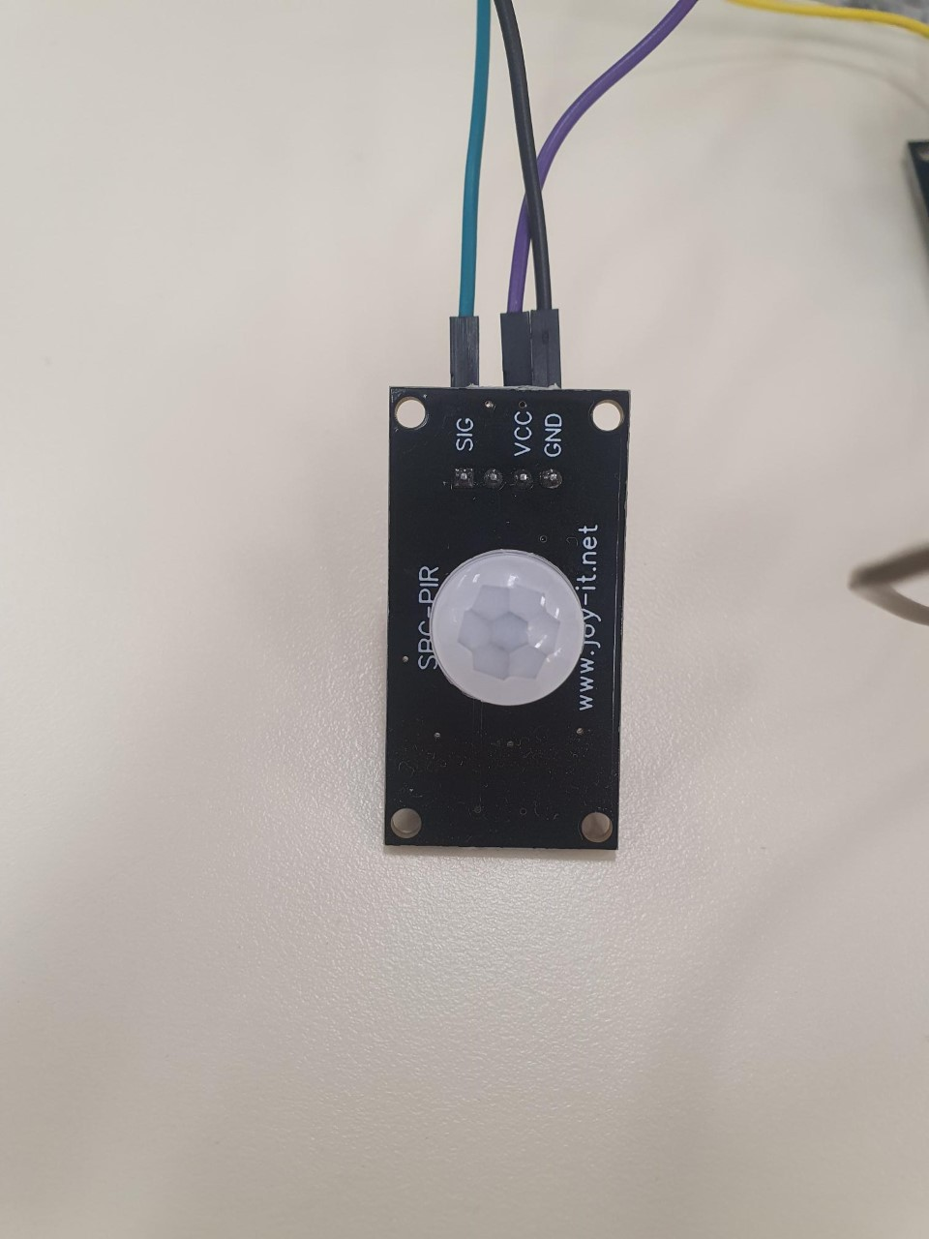
Voici un capteur de mouvement !
Alimention 3,3 V Par l'Arduino
Port Signal

Slide 16
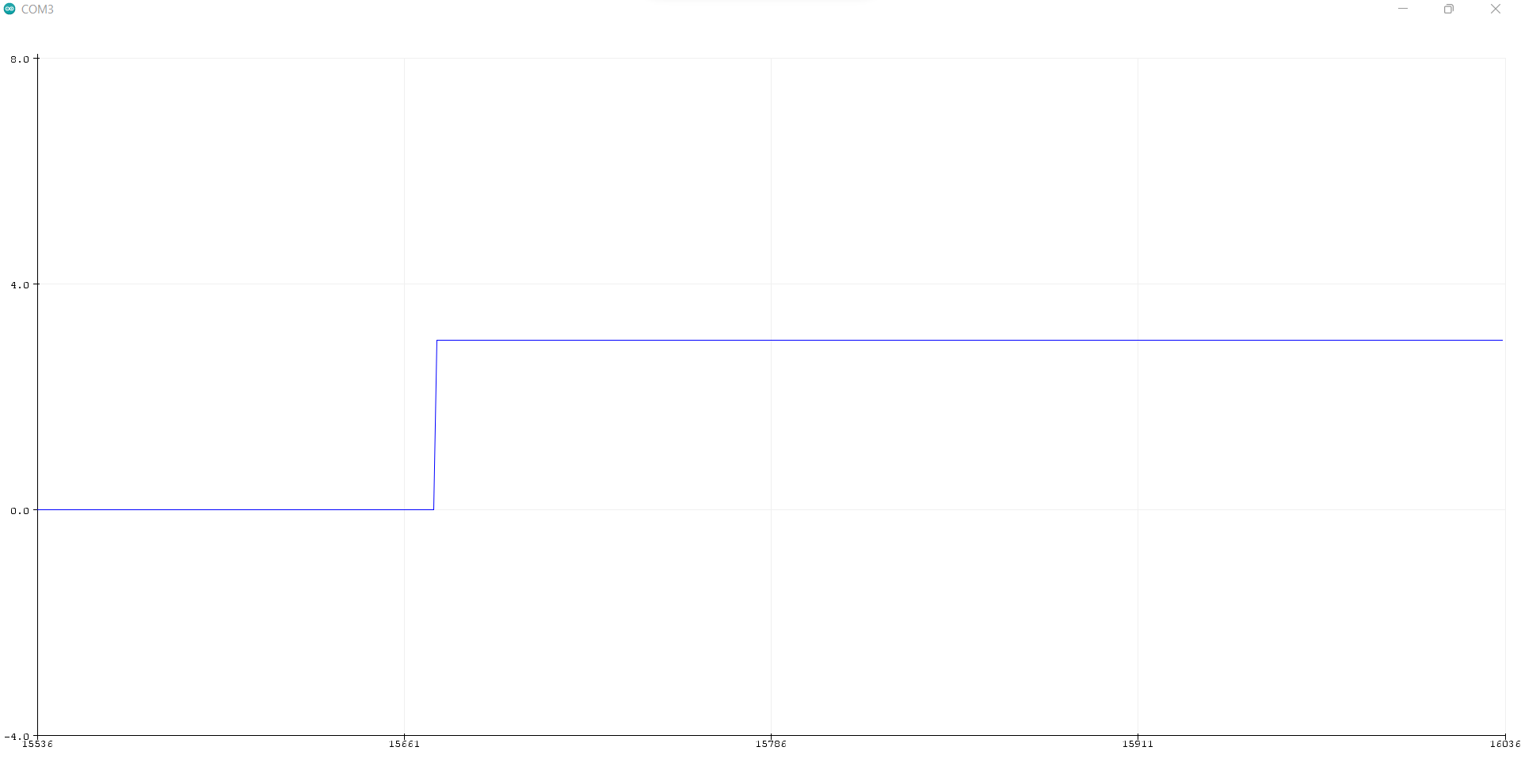

Slide 17
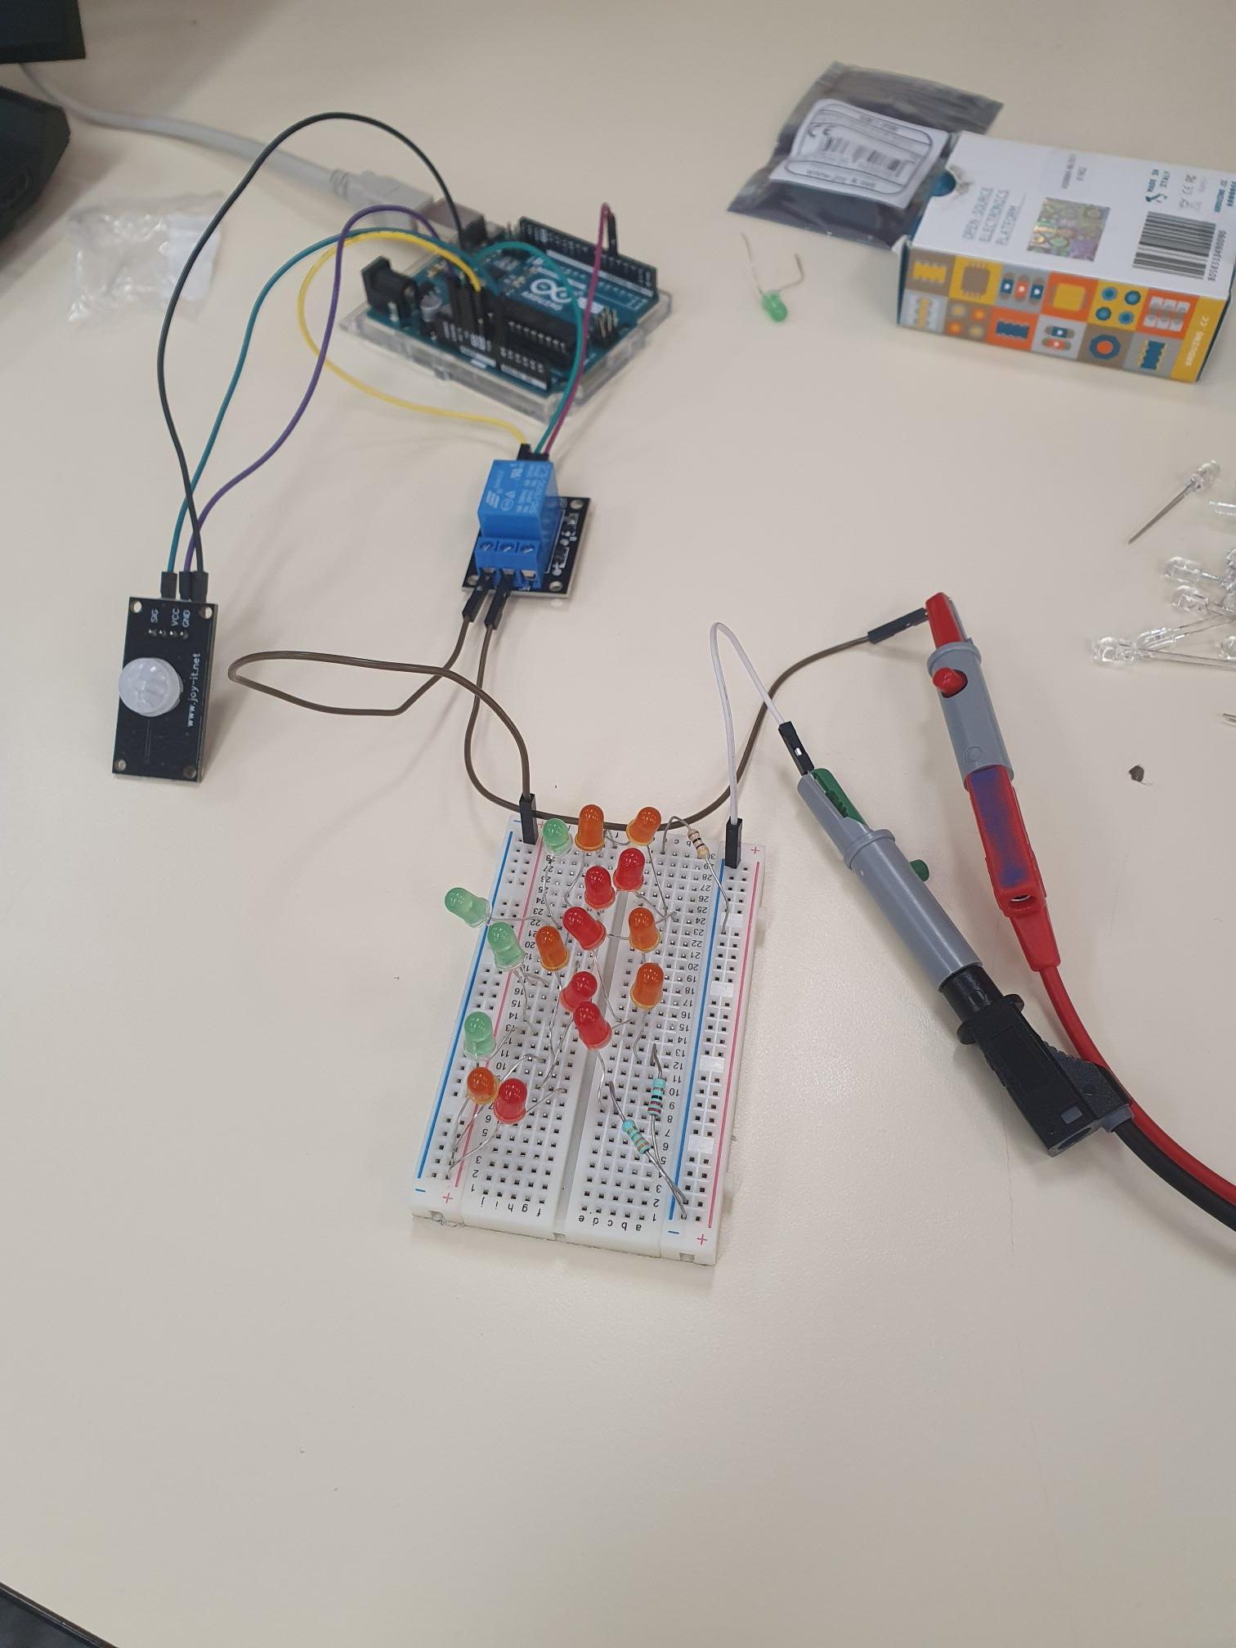

Slide 18

PTDR C KOI CA

Slide 19
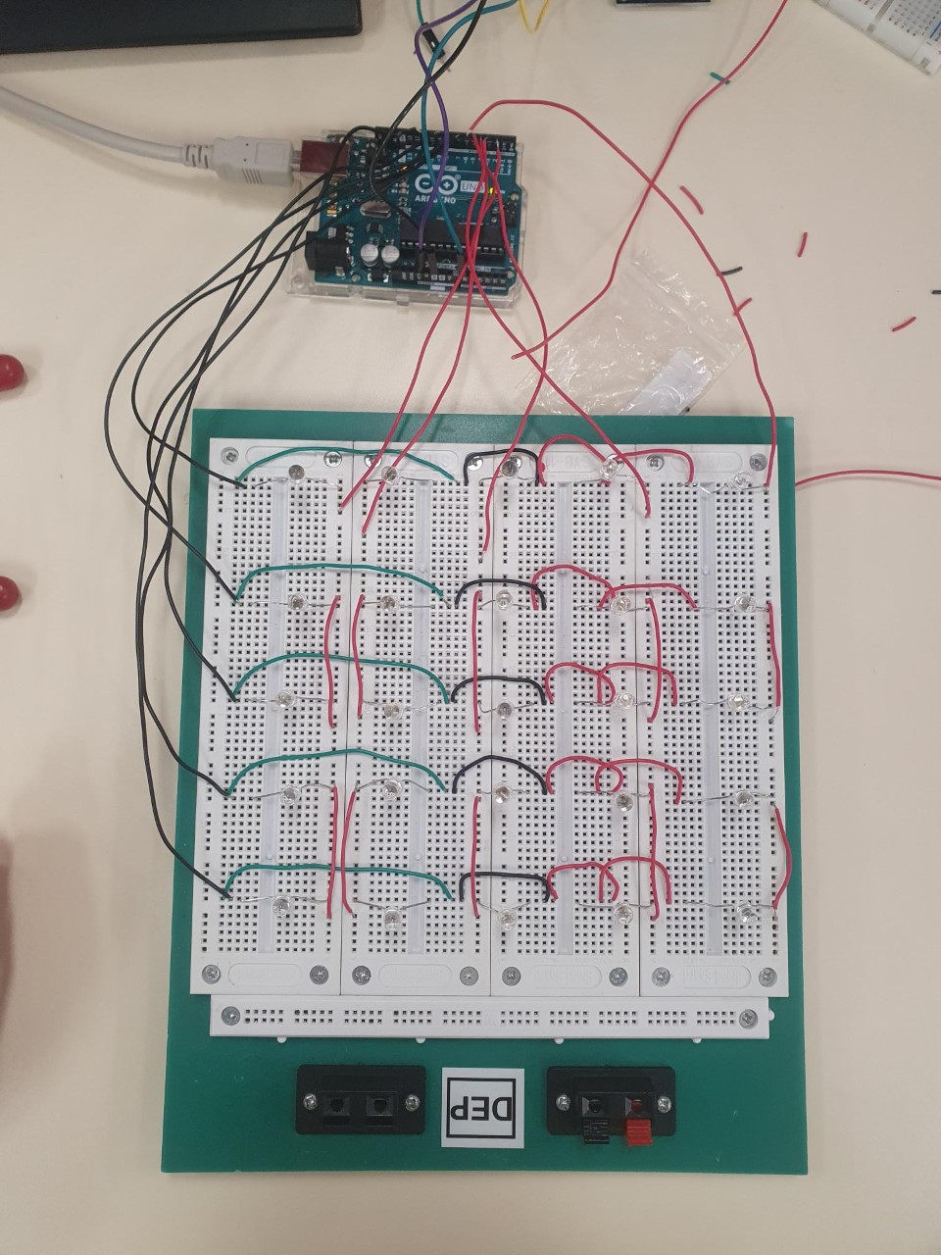
Faisons Mieux
Consomme 0.1W au lieu de 0.36W

Slide 20
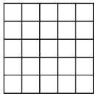
Voici une grille

Slide 21
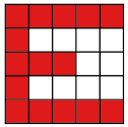
Voici un E

Slide 22
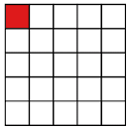
Voici (0,0)

Slide 23
Voici la liste des coordonnées

Slide 24
Voici une grille

Slide 25
Voici un E

Slide 26
Voici (0,0)

Slide 27
Voici la liste des coordonnées

Slide 29
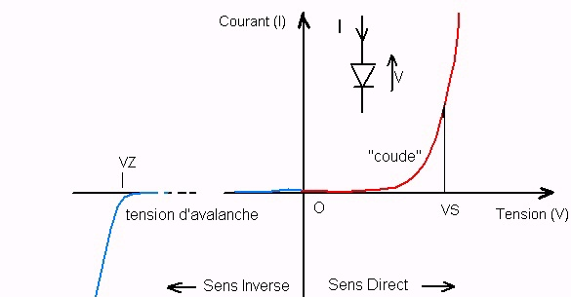

Slide 30
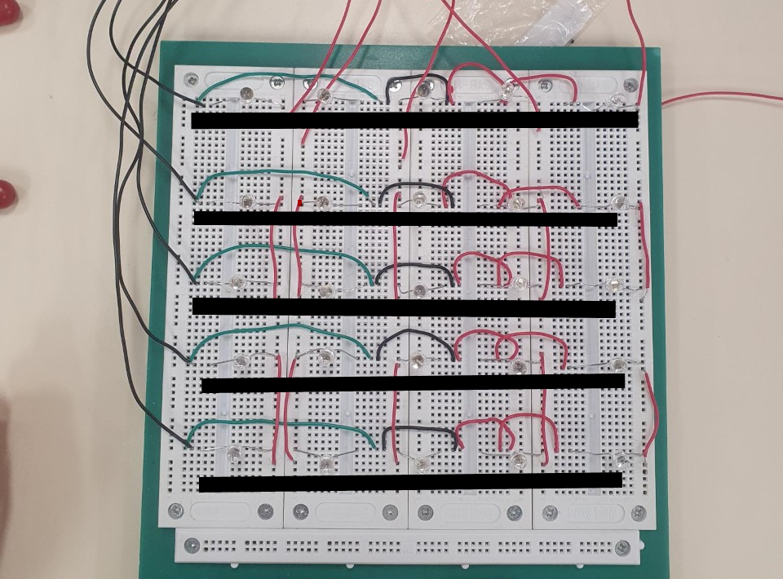

Slide 31
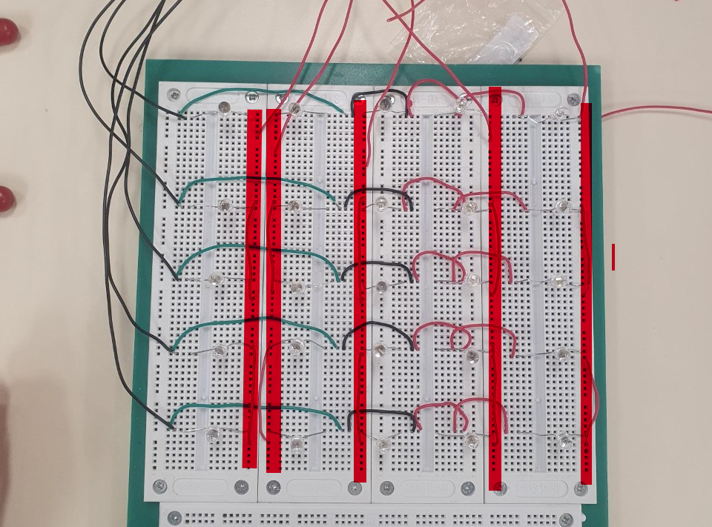

Slide 32
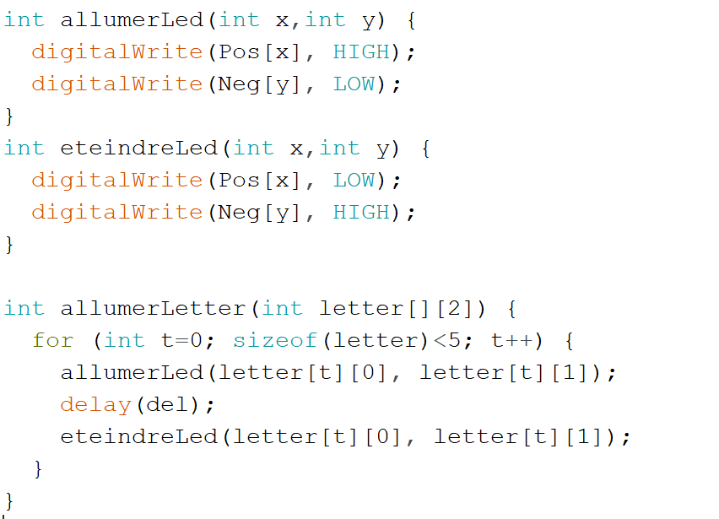

Slide 33
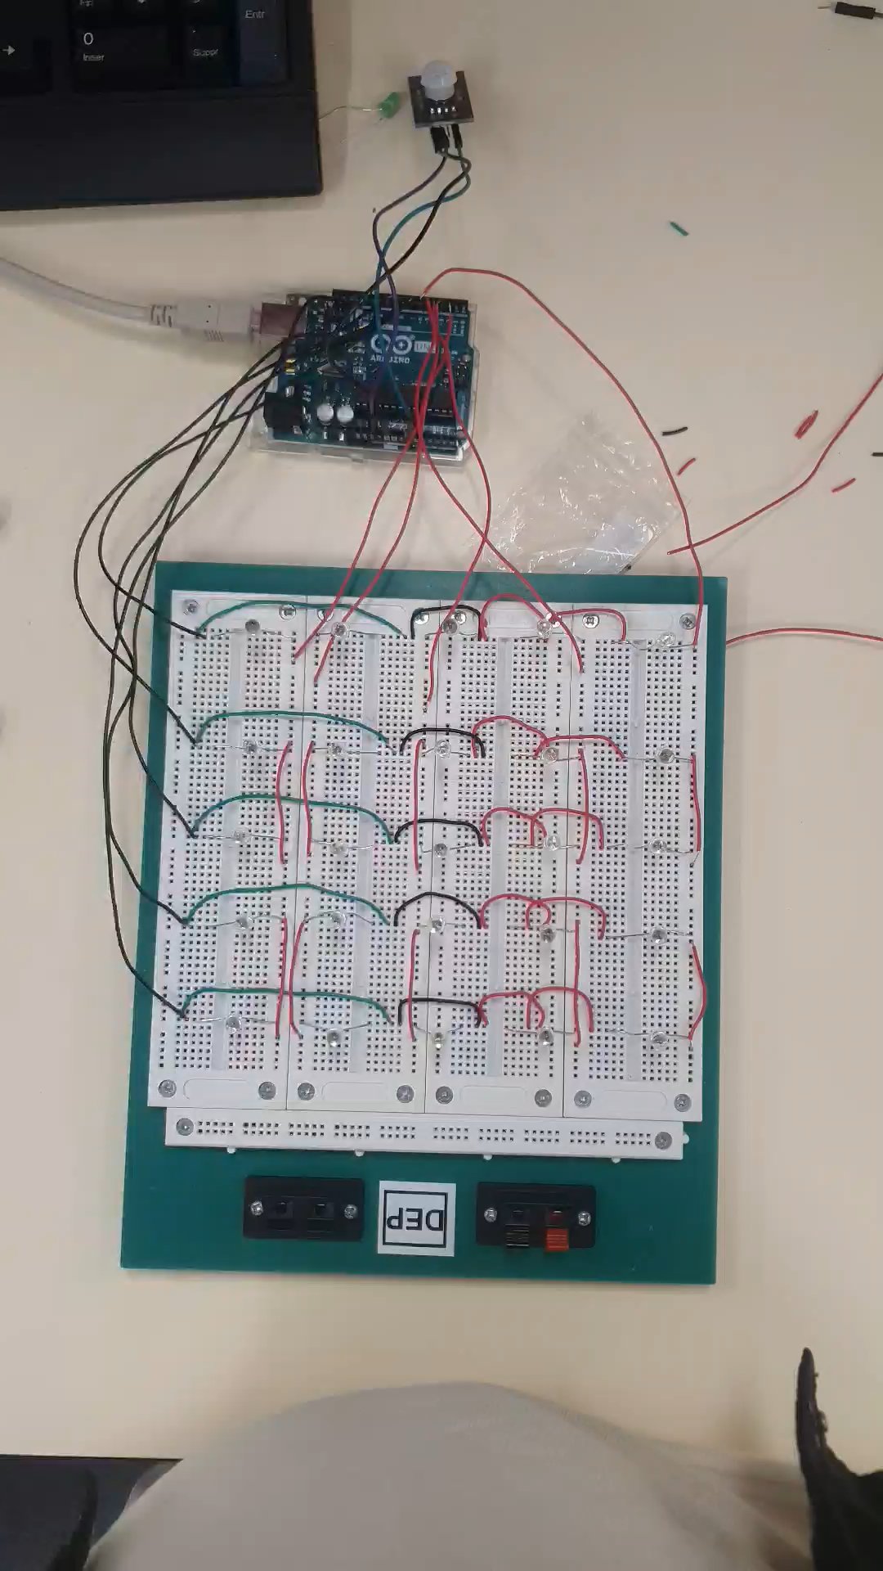
Démonstration du produit fini

Slide 34
Conclusion

Slide 35
Conclusion
BON ANNIVERSAIRE JIMMY

